Slide 1

IPad, en naturlig del af lege- og læringsmiljøet i Daginstitutionen Mariehønen i Jelling ☺
Mariehønen i Jelling er en aldersintegreret Daginstitution med 112 børn i alderen 0 til 6 år.

Slide 2
Vejle kommune har fokus på digitalisering og jeg synes vores daginstitution manglende det fokus. Måske fordi vi som pædagogisk personale altid har haft lidt berøringsangst med den teknologiske verden.
Min interesse for, at anskaffe os en Ipad i Mariehønen spirede efter at jeg deltog i en konference om Legende innovation i Odense i efteråret 2011.
Helt tilfældig blev vi kontaktet af Mads Bo som er Chefkonsulent i Uddannelse og Læring ved Vejle kommune. Han tilbød os at vi måtte låne en iPad i en periode for at undersøge, hvordan børn i alderen 0 til 6 år anvender og leger med iPad i hverdagen.
Teknologi i Mariehønen har indtil for nylig været et par stationære computere som børnene kunne spille spil på, i en begrænset periode i løbet af dagen, hvis de ellers ikke var i stykker.

Slide 3
Medarbejdernes interesse for at anvende IT har indtil for nylig været begrænset til billeddokumentation, mail, og intranettet.
Vores unge pædagogmedhjælpere har derimod ikke problemer med at bruge og anvende Ipaden. Deres tilgang til Ipad er meget anderledes end de ældre medarbejdere. For dem var det bare helt naturlig og de gik straks i gang med at lege med den sammen med børnene.
Børnene har det bare i fingerne. De er vokset op med bærbar, mobiltelefon og nu Ipad. Ca. 1/3 af børnene i børnehaven havde allerede kendskab til hvordan man anvender Ipad.
Som daginstitution er vi forpligtet til at have nogle pædagogiske overvejelser ,når vi vælger noget nyt til.
Vi har hele tiden haft fokus på at ny teknologi ikke måtte erstatte de andre pædagogiske aktiviteter som vi synes er så vigtige for det ”gode børneliv” i Mariehønen.

Slide 4
De første pædagogiske overvejelser:
Der er altid en voksen i nærheden og vi sætter rammen for tid og antal børn. Leg med Ipad foregår ved bordet, på gulvet, i sofaen, i køkkenet og på kontoret.
Den må anvendes i et bestemt tidsrum hver dag. Fra kl 7.00 til 9.00 og igen fra kl. 15.00 til 16.30
Ipaden er både til vuggestuebørn og børnehavebørn.
Ipaden skal også være en handlingsværktøj. Børnene/medarbejderne skal bruge den til projekter, billeder og til at optage film.
Ipaden skal bruges til at goggle det børn lige er optaget af. Ex. Hvor meget vejer en hval? Hvad er årsagen til vi får jordskælv?
Ipad skal ikke erstatte den nære kontakt og tage fokus fra de andre pædagogiske aktiviteter.

Slide 5
Vores erfaring med Ipad
vi oplever, at iPad sætter en social og fysisk rummelig ramme for leg i alle aldre i Mariehønen og alle børn kan finde glæde og inspiration ved brug af IPad. De lærer hurtig at bruge og anvende Ipad, da den er meget brugervenlig.
De Apps med spil vi downloader, er nøje udvalgte med læring for øje. Vi har øje for legeværdien i forhold til andre lege og aktiviteter, og det er ikke et irritationsmoment, selvom vi kun har en iPad til rådighed til et hus med 113 børn.
Vores erfaring med børns læring i forbindelse med brugen af iPad er, at børnene oplever tal, bogstaver, former og farver bliver spændende på en hel ny måde da spillene pirrer dem til at løse opgaven rigtig for at kunne komme videre til næste niveau og sværhedsgrad. De hjælper også hinanden og skaber sociale relationer på kryds af alder, køn og venskaber.

Slide 6
Det skaber et læringsmiljø som inkluderer mange på en gang. I vuggestuen bruger de puslespil, memoryspil og lydspil. Medarbejderne oplever, at de børn som normalt ikke viser interesse for de spil og højtlæsningsbøger finder det i iPaden. Et andet stort plus er at brikkerne bliver aldrig væk og siderne i bogen ikke revet ud.
Hvad er så mindre godt:
At vi kun ejer en Ipad til 112 børn.
Nogle børn kan blive helt besat af tanken om at Ipaden ligger i skabet.
Ligesom så meget andet skal rammerne være tydelige.

Slide 7
I Mariehønen siger børnene følgende om iPad:
IPad er god, fordi man selv kan vælge hvad man vil spille.
Det er sjove spil, hvor niveauet ofte bliver sværere hvis man er god.
Rart at sidde/ligge tæt sammen.
Dejligt at være sammen om.
I Mariehønen siger forældrene følgende om iPad:
Det er spændende at I indfører IPad som en del af lege-/læringmiljøet i Mariehønen.
Rart at vuggestuebørnene også får mulighed for at lege med den.
Det bliver nok den næste gaveønske til fødselsdag og jul.

Slide 8
Lederens opgave
Skal sikre at medarbejderne får den nødvendige viden og oplæring i at anvende Ipad.
Skal sikre at Ipaden bliver brug med læring for øje.
At de Apps som bliver købt er noget vi kan stå inde for.
At vi holder fast på vores pædagogiske overvejelser og rammer for brugen af Ipad.
Skal sikre at Ipaden ikke bliver brug som sutteklud for de børn som ofte fylder meget.

Slide 9
Fremtiden
Vi vil gerne i gang med at bruge IPad i forbindelse med aktiviteter på udflugter og legeplads. I år har vi Natur som tema og her vil børnene have mulighed for at tage IPad med i skoven og til bækken, hvor børnene selv kan tage billeder af det der optager dem og arbejder videre med det når de kommer hjem i Mariehønen.
Vi vil også gerne have mere leg og bevægelse med levende billeder og lyd i vores sal. Vi er af den opfattelse at vi kan skabe endnu mere tidssvarende, aktivt, socialt og innovativt lege/læringsmiljøer ved at tage udfordringen op og implementere ”det digitale legetøj” i vores legende og lærende hverdag.
Så lige nu leger og eksperimenterer vi. ☺

Slide 10
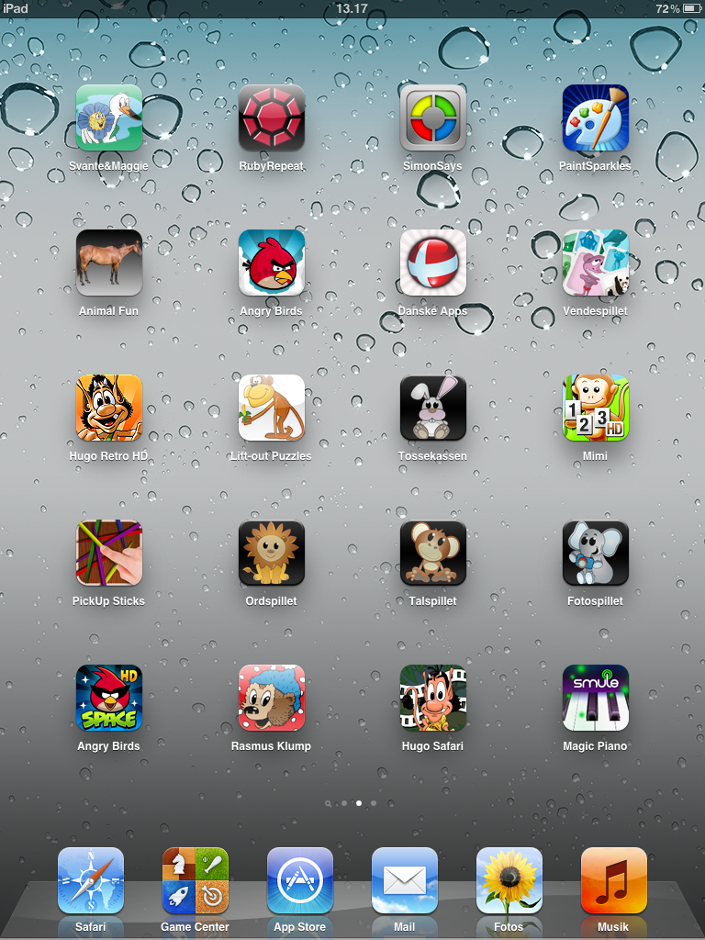
App

Slide 11
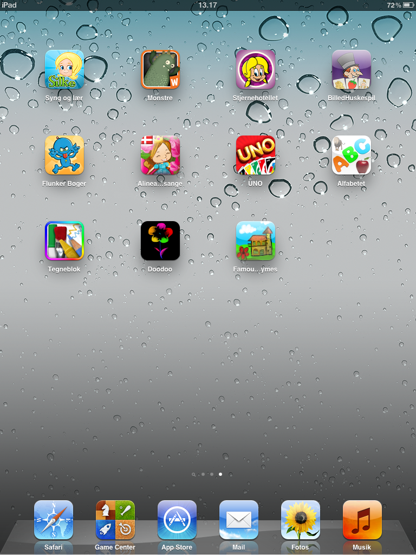
App

Slide 12
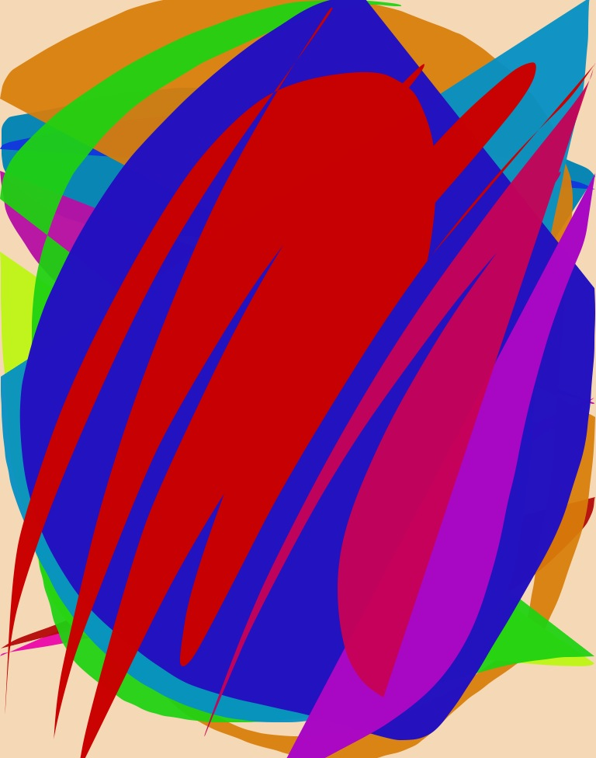

Slide 13
